Slide 1
Gi¸o viªn : Hoµng Danh TiÕn
CÔNG NGHỆ 9
LẮP ĐẶT MẠCH ĐIỆN
Hai công tắc ba cực điều khiển một đèn
Giáo viên thực hiện: Nguyễn Thị Việt Hân

Slide 2
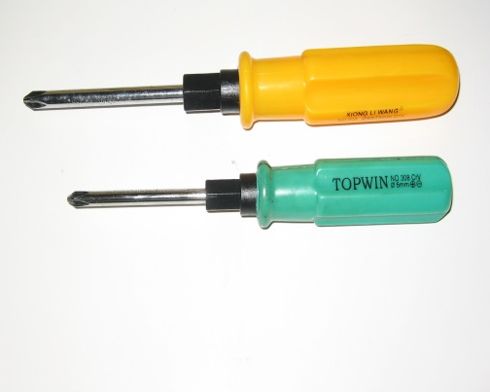
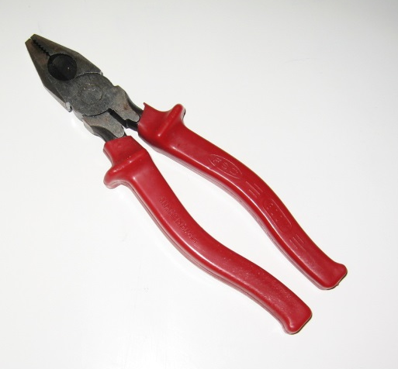
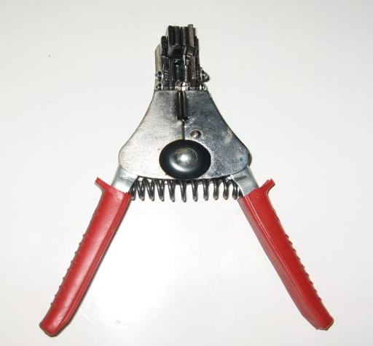
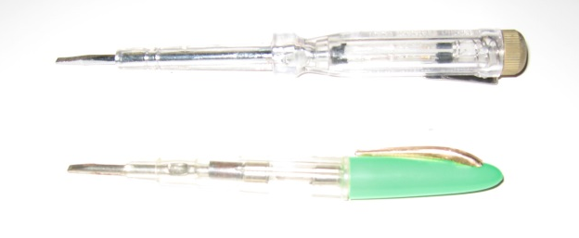
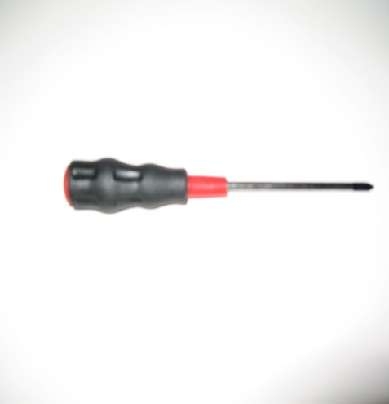
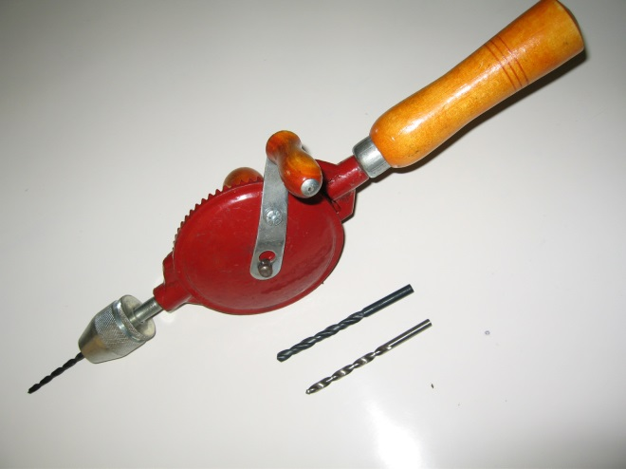

I. Giới thiệu chung:
* Dụng cụ:
kìm cắt dây
kìm tuốt dây
Tua vít
bút thử điện
Khoan tay
khoan điện cầm tay
Bút chì
0
5
10
15
20
25
30
35
40
45
50
55
60
Thước kẻ

Slide 3
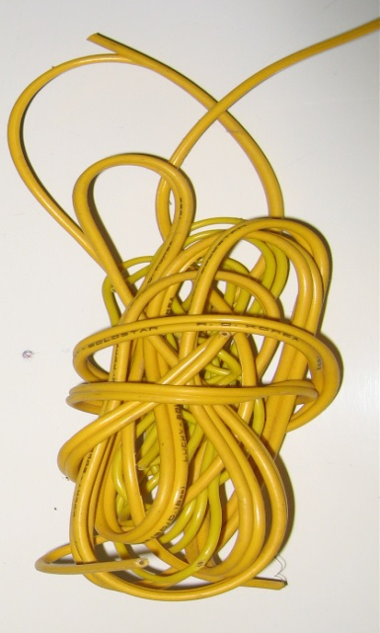
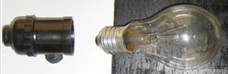
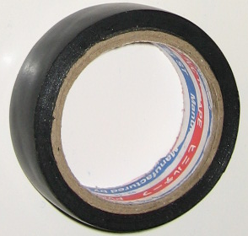

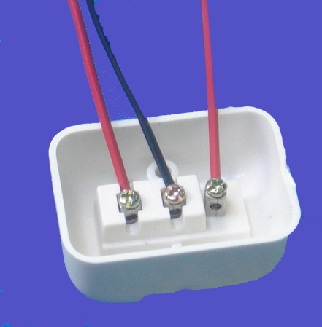
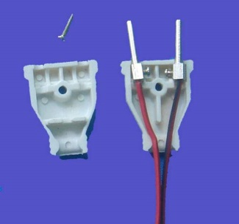

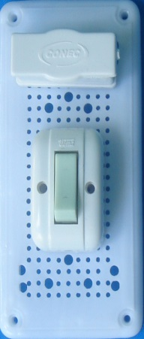
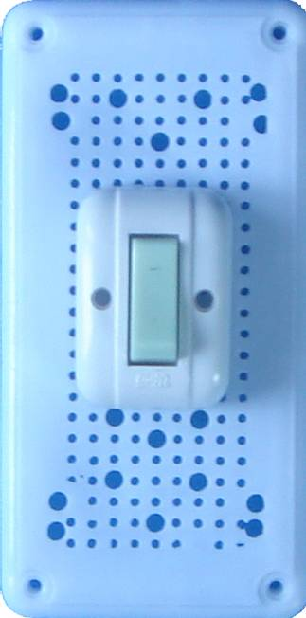
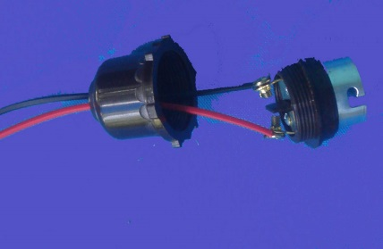
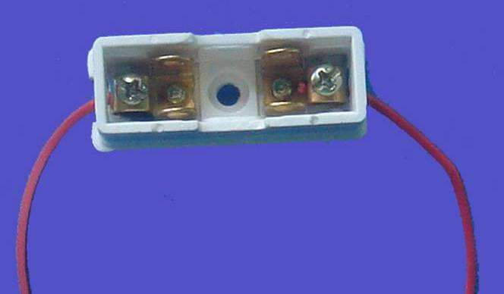
* Vật liệu và thiết bị

Slide 4


* Vật liệu và thiết bị
Giới thiệu Công tắc ba cực
- Ký hiệu
2 cực tĩnh.
1 cực động
- Cách nối dây
-Có ba cực nối dây
- Vị trí trên bảng điện
? Cá nhân: Tự so sánh với công tắc 2 cực

Slide 5
II. Phần thực hành:
1. Vẽ sơ đồ lắp đặt mạch điện
a) Sơ đồ nguyên lí mạch điện
A
0
1
1
2
2
K₁
K₂
THẢO LUẬN NHÓM (5’)
-Quan sát sơ đồ mạch điện cho biết cách nối dây của hai công tắc ba cực trong mạch điện trên?
-Khi nào đèn sáng, khi nào đèn không sáng?

Slide 6
*Cách nối dây của 2 công tắc:
* Hoạt động của mạch điện
Cực động (Tiếp điện động):K₁ nối dây pha qua cầu chì;
K₂ nối 1 cực của đèn.
- Cực tĩnh (Tiếp điện tĩnh): Nối tương ứng của 2 công tắc.
A
0
1
1
2
2
K₁
K₂
K₁ nối 1 – K₂ nối 1: Đèn sáng

Slide 7
* Hoạt động của mạch điện
A
0
1
1
2
2
K₁
K₂
K₁ nối 2 – K₂ nối 2: Đèn sáng

Slide 8
*Hoạt động của mạch điện
A
0
1
1
2
2
K₁
K₂
K₁ nối 2 – K₂ nối 1: Đèn không sáng

Slide 9
0
A
1’
1
2
K₁
K₂
2’
Mạch đèn cầu thang dạng 2

Slide 10
b) Sơ đồ lắp đặt mạch điện
0
A
K₂
7
6
5
4
3
2
1
K₁

Slide 11
- Các bước vẽ sơ đồ lắp đặt mạch điện
0
A
K₂
7
6
5
4
3
2
1
K₁

Slide 12
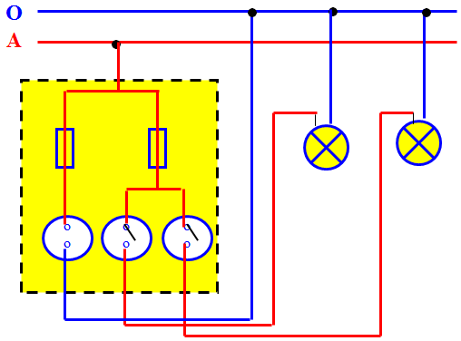

Slide 13
2. Qui trình lắp đặt mạch điện :
?
?
Lắp
TBĐ
vào BĐ
Nối dây
Mạch
điện
Kiểm
tra
Vạch
dấu
Khoan
lỗ
?
?
?

Slide 14

BƯỚC 1
VẠCH DẤU
Vina
Chú ý: khoảng cách tương ứng từ thiết bị đến cạnh bảng điện bằng nhau

Slide 15
Vina
Chú ý: khoảng cách tương ứng từ thiết bị đến cạnh bảng điện bằng nhau

Slide 16
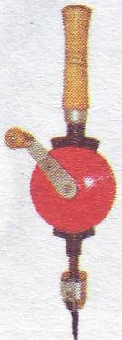
BƯỚC 2
KHOAN LỖ
BẢNG ĐIỆN

Slide 18
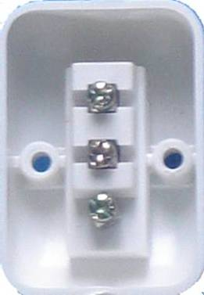
BƯỚC 3
LẮP THIẾT BỊ CỦA BẢNG ĐIỆN
Cực tĩnh
Cực động
Nhắc lại: các cực nối dây của công tắc

Slide 19
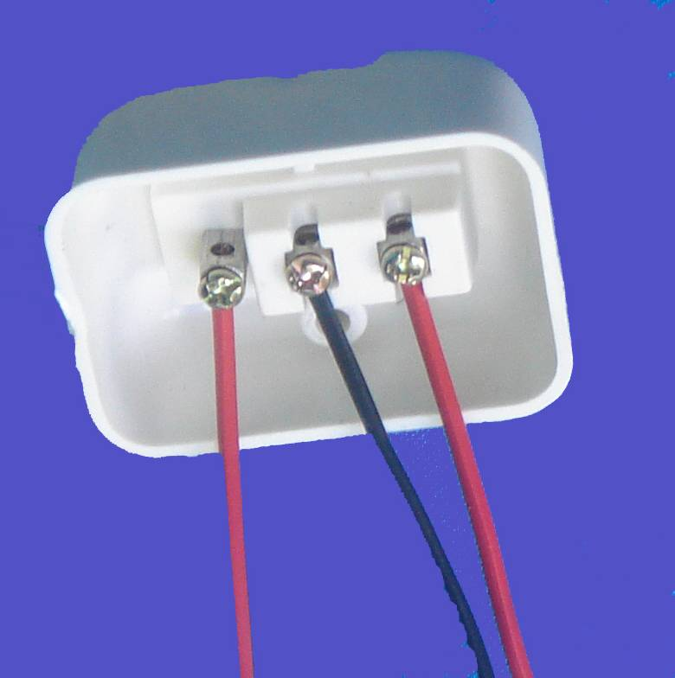
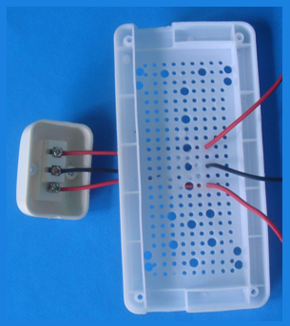
Nhắc lại: cách luồn dây nối dây
của công tắc vào bảng điện.

Slide 20
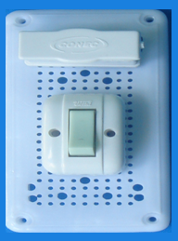
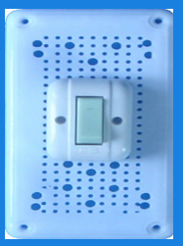

Slide 21


BƯỚC 4
NỐI DÂY MẠCH ĐIỆN
Nối dây đui đèn
Nối dây vào phích cắm điện (mạch chính)

Slide 22

Sơ đồ lắp đặt mạch điện
BƯỚC 5
0
A
Kiểm tra sản phẩm
6
7
5
4
3
2
1

Slide 23
3mm
Kiểm tra mối nối dây các thiết bị trên bảng điện

Slide 24
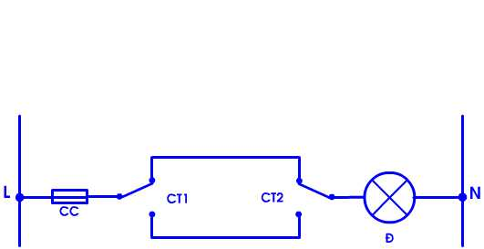
Kiểm tra thông mạch
Ω
(Có thể bằng
Đồng hồ vạn năng)
R > 0
Cã Ýt nhÊt 1 tr­êng hîp R = 0
- ChËp m¹ch, kiÓm tra l¹i m¹ch ®iÖn
R→∞ trong mäi tr­êng hîp
- KiÓm tra cÇu ch×
- KiÓm tra c¸c chç nèi d©y
- KiÓm tra tiÕp ®iÓm cña c«ng t¾c

Slide 25
LIÊN HỆ THỰC TẾ
Mạch điện hai công tắc ba cực điều khiển 1 đèn thường dùng trong những trường hợp nào ?
Trả lời :
Chiếu sáng cầu thang, hành lang, phòng ngủ
Khi cổng và nhà xa nhau; Hai nhà chung ngõ; …

Slide 26
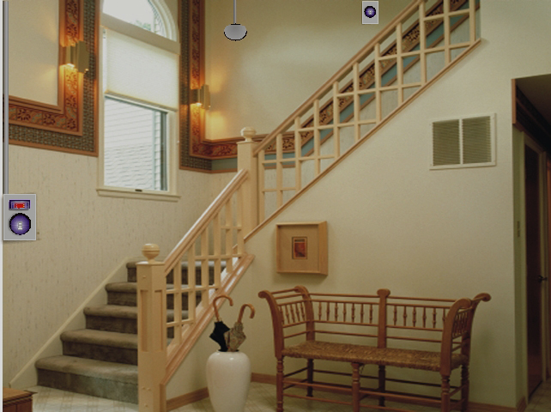

Slide 27
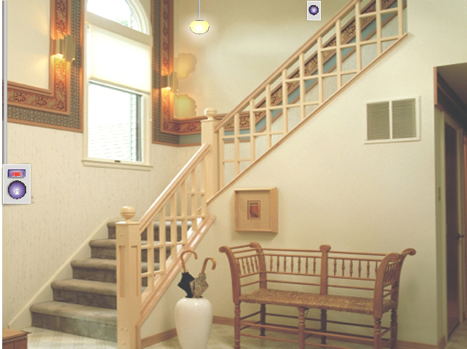

Slide 28





















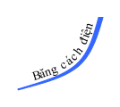











Slide 29
HƯỚNG DẪN VỀ NHÀ
1. Học bài:
Nắm vững nguyên lý làm việc và ứng dụng của
mạch điện hai công tắc ba cực điều khiển một đèn.
- Nghiên cứu và hoàn thành nội dung còn lại trong SGK
2. Thực hành:
Rèn luyện lắp đặt mạch điện này ở nhà.
Tiết sau thực hành lắp mạch điện

Slide 30
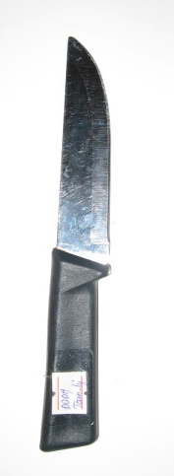

* Chuẩn bị dụng cụ theo nhóm:
Kìm cắt dây
Kìm tuốt dây
Dao nhỏ
Tua vít
Bút thử điện
Khoan tay
0
5
60
Bút chì
10
15
20
25
30
35
40
45
50
55
Thước kẻ

Slide 31
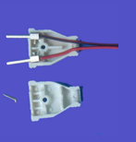
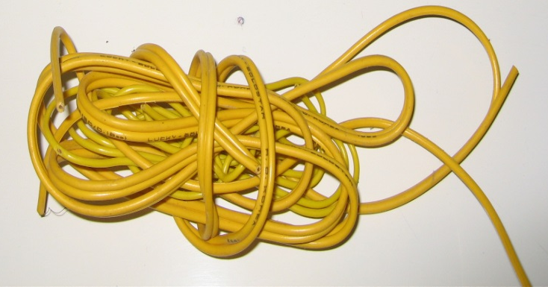
* Chuẩn bị vật tư thiết bị theo nhóm:

Slide 32
Những lưu ý khi thực hành
Không mất trật tự
Ko đi lại tự do
Khi làm giữ vệ sinh sạch sẽ
Làm xong dọn sạch sẽ
Trước khi cắm điện để giáo viên kiểm tra xem đã đc chưa, điện có hở ko.
Xem lại xem nhóm còn thiếu dụng cụ j

Slide 33
Dụng cụ vật liệu thiết bị
stt | Dụng cụ | Số lượng | Chất lượng
1 | Kìm tuốt dây | 1 | Còn tốt
2 | Tua vít | >2 | Còn tốt
3 | Bút thử điện | 1 | Còn tốt
4 | Kéo,thước,bút chì | 1
5 | Bảng điện | 1 | Mới
6 | c.tắc 2 cực | 2 | Mới
7 | Cầu chì | 2 | 5ampe 220v
8 | Bóng đèn, đui | 2 | 40w
9 | Dây điện | 2m | Mới
10 | Băng cách điện | 1
11 | Bìa cứng, bảng gỗ | 1 | 40*60
12 | Phích cắm | 1 | Mới

